Slide 1
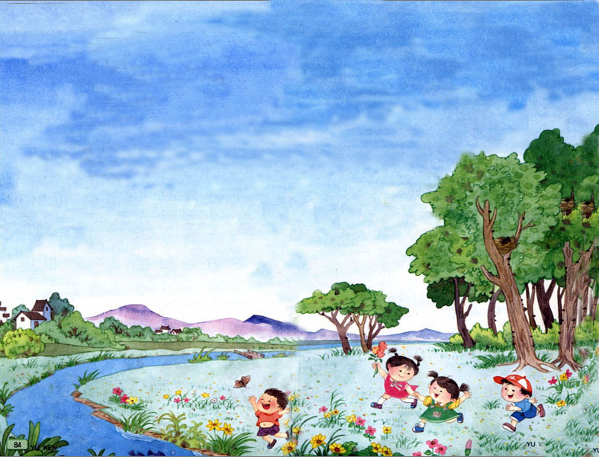
家
PPT模板下载：www.1ppt.com/moban/ 行业PPT模板：www.1ppt.com/hangye/
节日PPT模板：www.1ppt.com/jieri/ PPT素材下载：www.1ppt.com/sucai/
PPT背景图片：www.1ppt.com/beijing/ PPT图表下载：www.1ppt.com/tubiao/
优秀PPT下载：www.1ppt.com/xiazai/ PPT教程： www.1ppt.com/powerpoint/
Word教程： www.1ppt.com/word/ Excel教程：www.1ppt.com/excel/
资料下载：www.1ppt.com/ziliao/ PPT课件下载：www.1ppt.com/kejian/
范文下载：www.1ppt.com/fanwen/ 试卷下载：www.1ppt.com/shiti/
教案下载：www.1ppt.com/jiaoan/

Slide 2
xiao niao
bai yun
小鸟
白云
yu er
zhong zi
鱼儿
种子

Slide 3

白云 鱼儿
小鸟 种子

Slide 4
家
蓝天是白云的家，
树林是小鸟的家，
小河是鱼儿的家，
泥土是种子的家。
我们是祖国的花朵，
祖国就是我们的家。

Slide 5



蓝天是白云的家，

Slide 6
蓝天 是白云的家，
/

Slide 7


树林是小鸟的家，

Slide 8


小河是鱼儿的家，

Slide 9


泥土是种子的家。

Slide 10
家
蓝天/是白云的家，
树林/是小鸟的家，
小河/是鱼儿的家，
泥土/是种子的家。

Slide 11
祖国就是我们的家。

Slide 12

我们/是祖国的花朵，
祖国/就是/我们的家。

Slide 13

家
蓝天是白云的家，
树林是小鸟的家，
小河是鱼儿的家，
泥土是种子的家。
我们是祖国的花朵，
祖国就是我们的家。

Slide 14


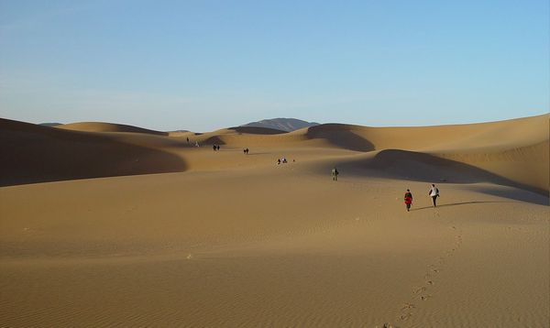


是 的家

Slide 15

家

